Slide 1
Google
Classroom
גוגל
קלאסרום
חפשו אותנו ברשתות החברתיות
مركز تطوير طواقم التّدريس - المغار - פסג"ה מע'אר

Slide 2
מה זה Google Classroom ?
מרחב למידה וירטואלי שלם שבו ניתן לקיים תקשורת בין המורה ותלמידיו ופעילויות לימודיות עם אינטראקציה.
הפעילות כוללת מטלות מסוגים שונים, הערכה ומשוב.

Slide 3
כניסה ל Google Classroom
לפחות 3 דרכים
דרך תשע הנקודות מכל כלי של גוגל
פורטל עובדי הוראה
צפונט
***חשוב: תמיד כדאי לצאת מכל החשבונות ולהיכנס מחדש
בחשבון הארגוני (של משה"ח) עם קוד משתמש + סיסמה או עם ת.ז.

Slide 4
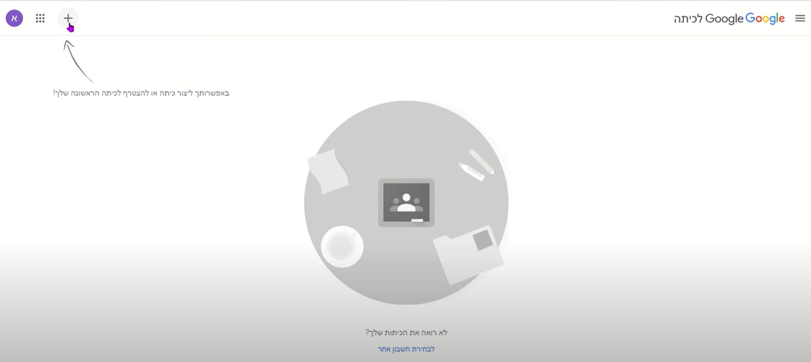
כניסה ראשונה ל Google Classroom
חשוב: לזכור להגדיר את עצמנו כמורים בכניסה הראשונה

Slide 5
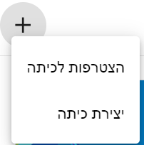
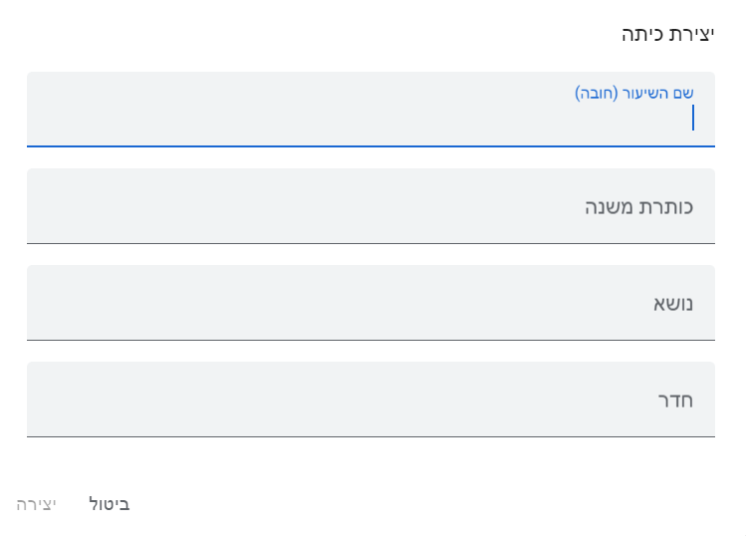
יצירת כיתה ב Google Classroom
שדה חובה
שדות אופציונליים
לתלמידים אין אופציה זו

Slide 6
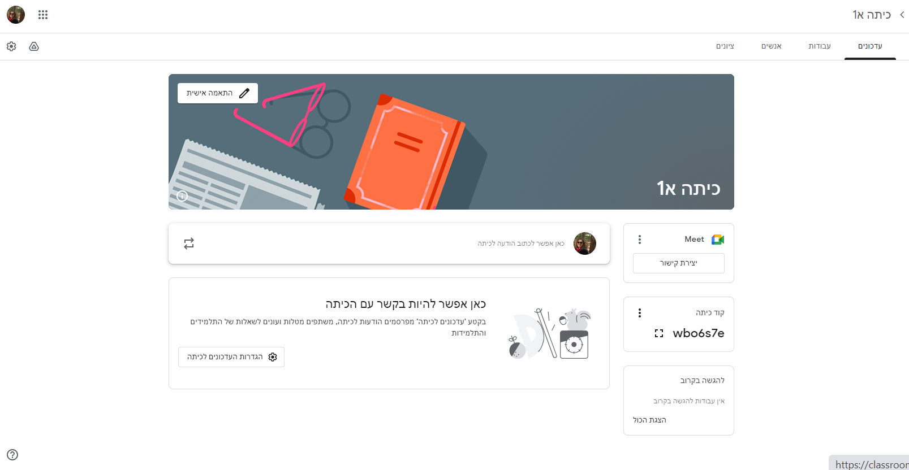
הכניסה הראשונית לכיתה
לשינוי הרקע של הבאנר
הבאנר/ פאנל
שם הכיתה
ליצירת קישור לmeet עבור הכיתה
קוד הכיתה
מטלות לבדיקה

Slide 7
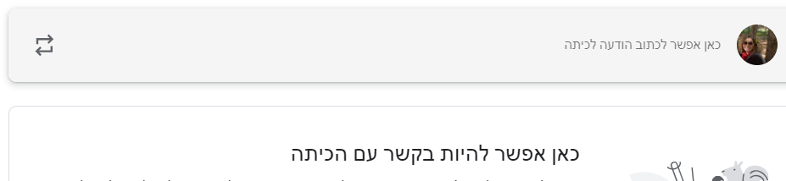
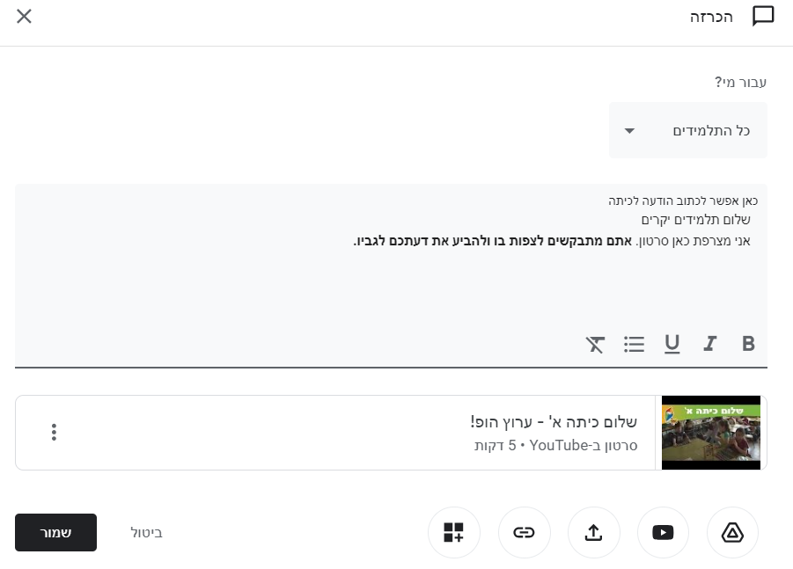
הזרם / העדכונים
הזנת תוכן להודעה וצירוף קובץ/ וידאו ..
בסיום שומרים

Slide 8
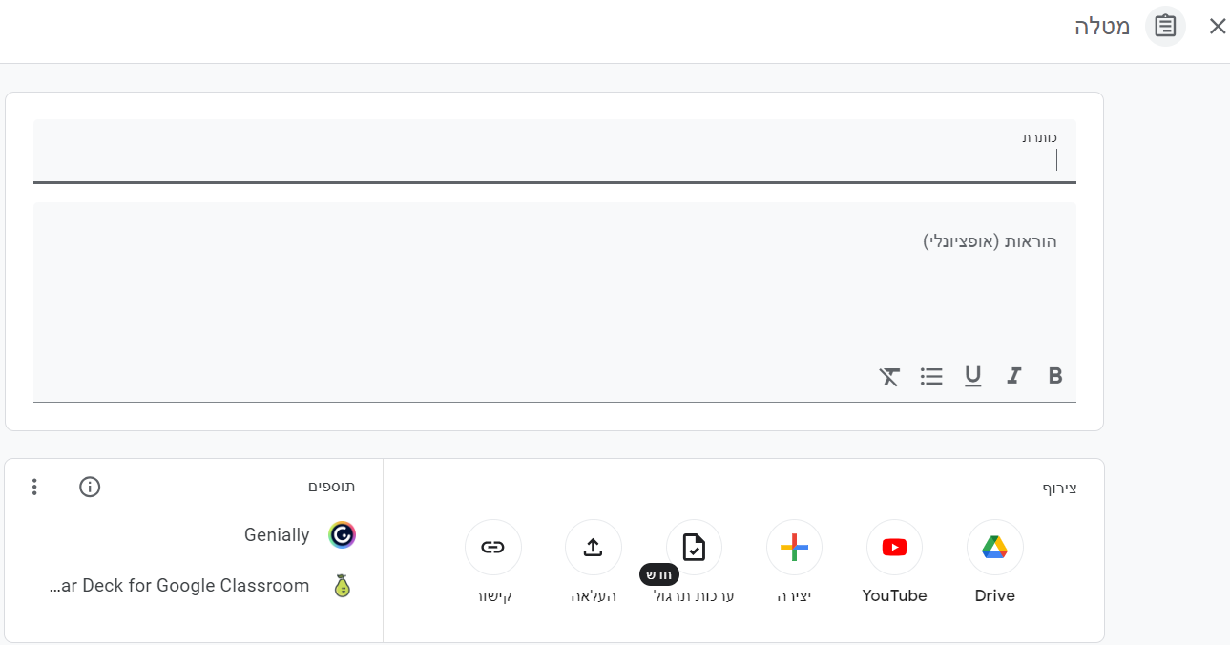
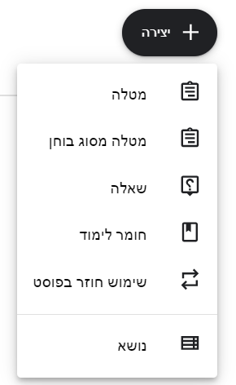
עבודות
כותבים כותרת
כותבים הוראות/ הנחיות
מצרפים קובץ מדרייב/ וידאו/ יוצרים קובץ בדרייב / ערכת תרגול /קובץ מהמחשב/ קישור או מתוכנה אחרת

Slide 9
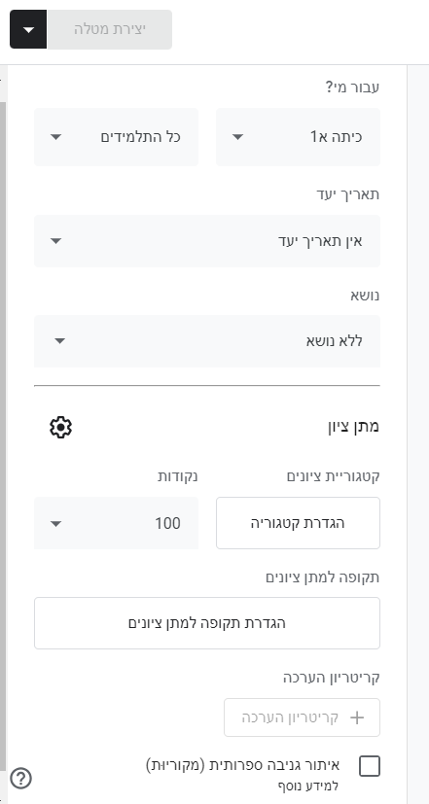
עבודות – יצירת מטלה
בצד שמאל של המסך קובעים:
למי המטלה מיועדת
תאריך ושעת יעד
שיוך לנושא בכיתה
קובעים את הציון/ קריטרינים להערכה
חדש
איתור גניבה ספרותית

Slide 10
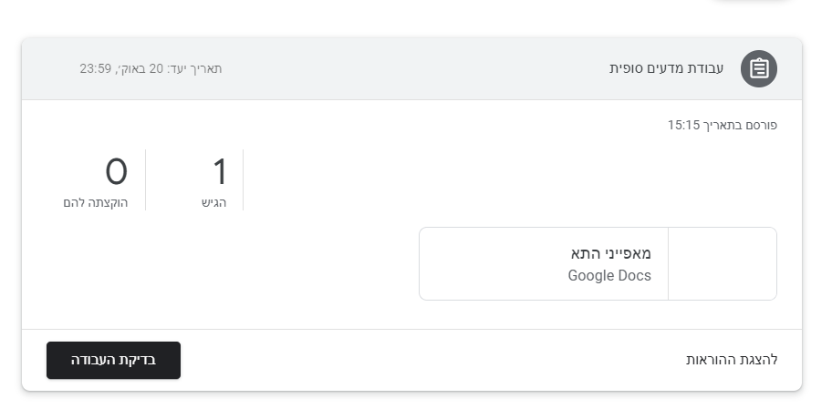
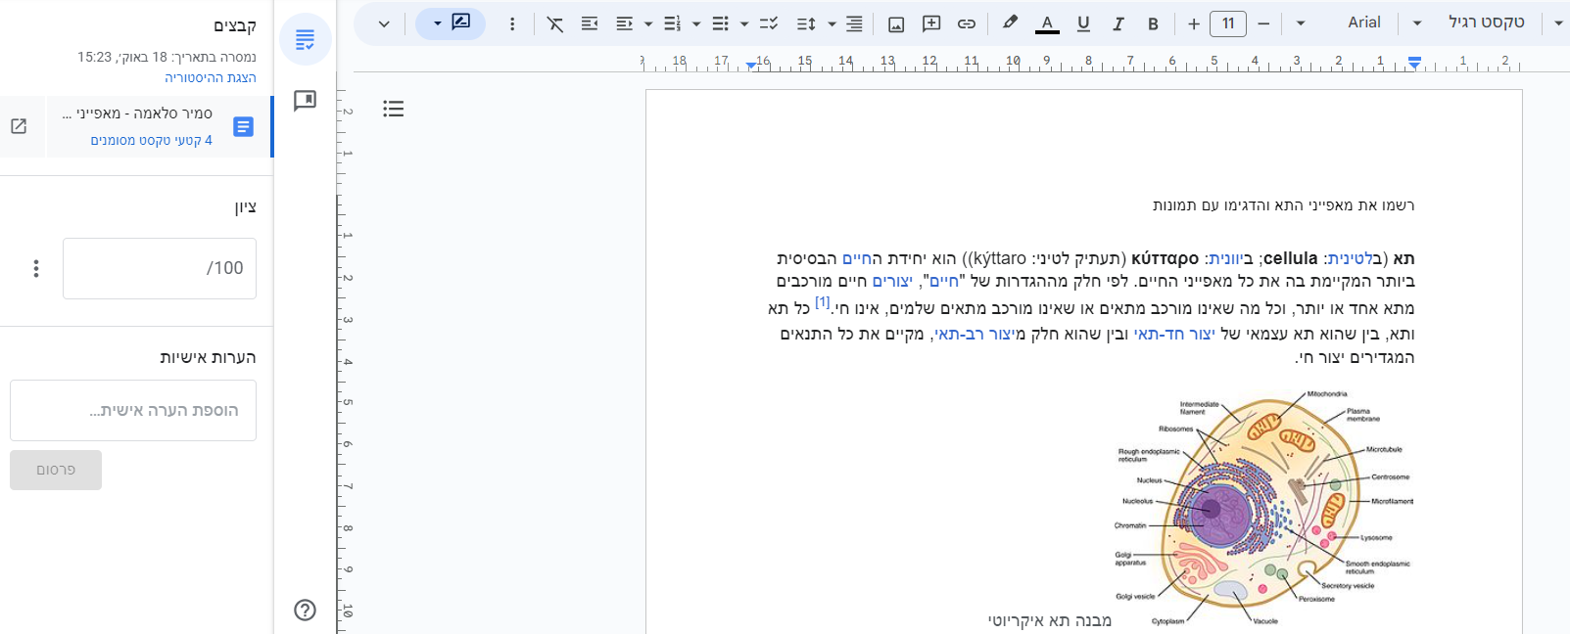
איתור גניבה ספרותית
לבדיקת המטלות
כאן מציין אם הייתה גניבה ספרותית
כאן ניתן להזין ציון והערה
ואז לפרסם

Slide 11
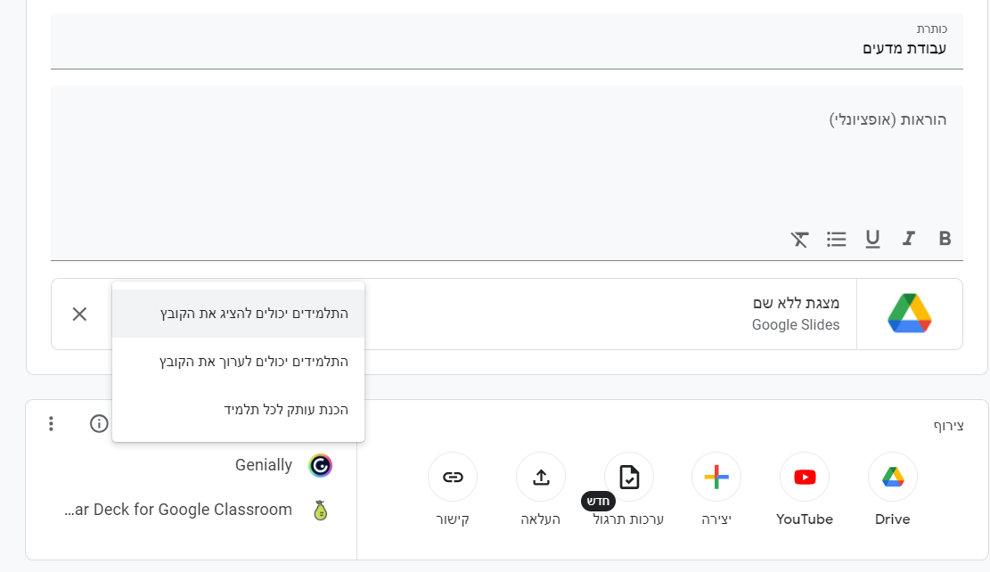
יצירת מטלה עם קובץ – עותק לכל תלמיד
3
בסיום לוחצים על
יצירת מטלה
2
כאן בוחרים את האופציה:
הכנת עותק לכל תלמיד
1
לוחצים על +
יוצרים את הקובץ וחוזרים למסך קלאסרום

Slide 12
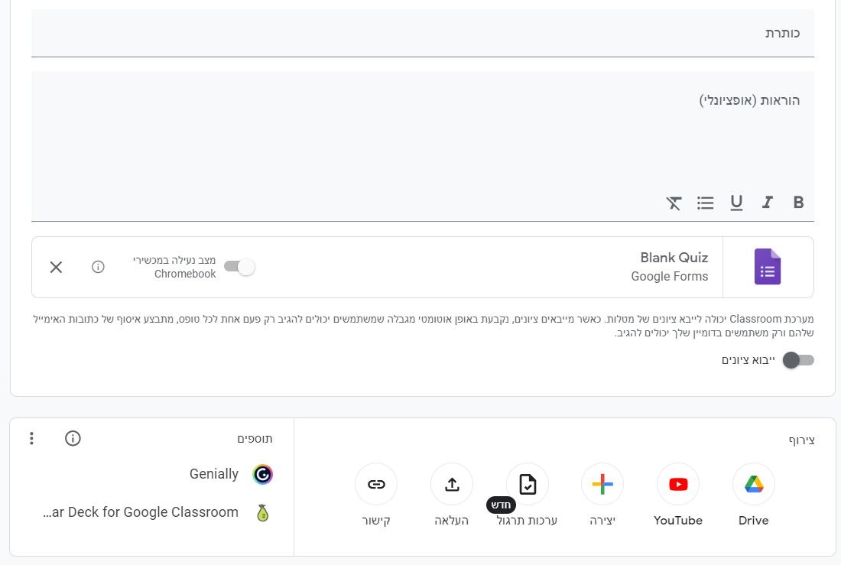
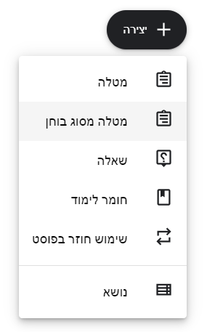
יצירת מטלה מסוג מבחן
אותן פעולות ושדות כמו ביצירת מטלה רגילה אבל כאן הוסיפו לנו טופס לבניית המבחן
הסבר בשקף הבא
חדש
לוחצים על הטופס שנוצר

Slide 13
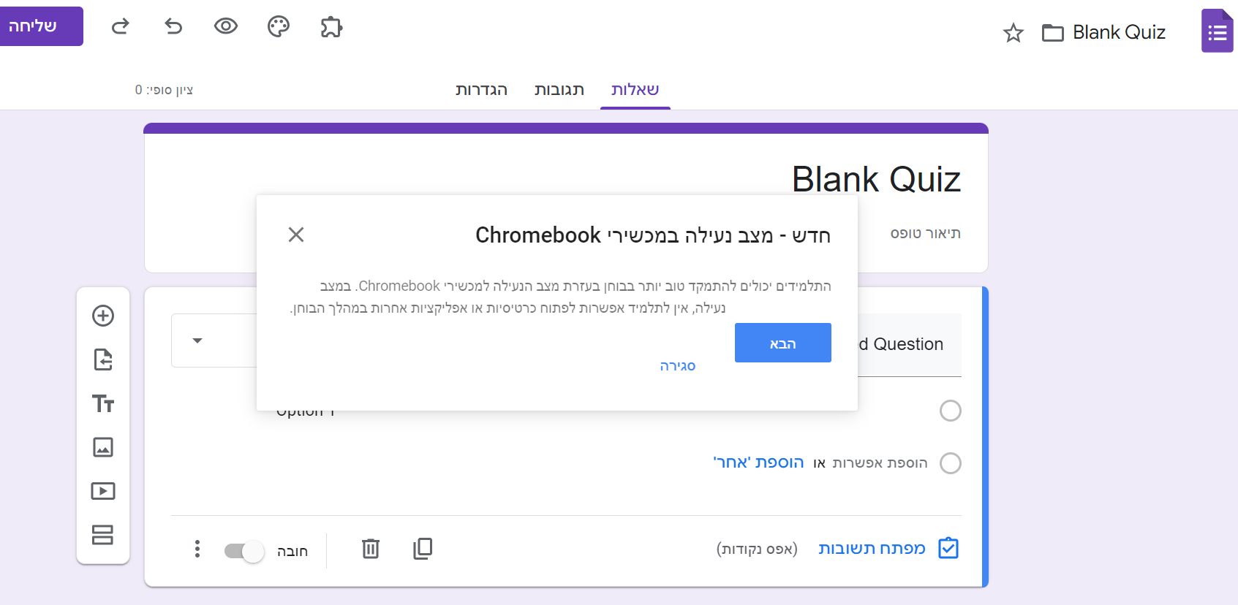
בונים את טופס המבחן, נותנים לו שם וסוגרים את החלון
ואז חוזרים ישירות למטלה בקלאסרום
חדש
אופציה חדשה שנועלת את הכרטיסיות אצל התלמיד בזמן המבחן

Slide 14
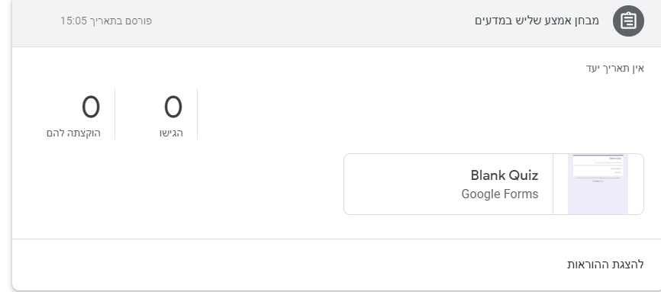
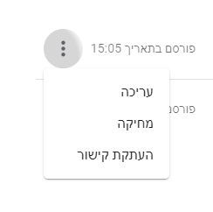
עבור כל מטלה אנו רואים כמה תלמידים הגישו וכמה לא הגישו
בלחיצה על שלוש נקודות:
ניתן
לערוך אותה
למחוק אותה
להעתיק את הקישור לשליחה לתלמידים

Slide 15
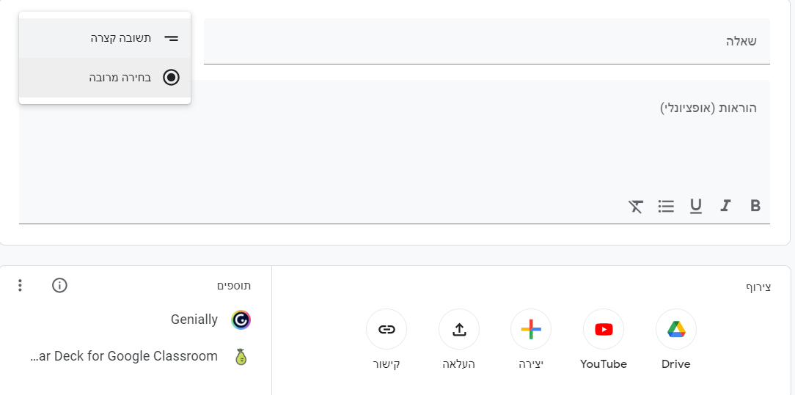
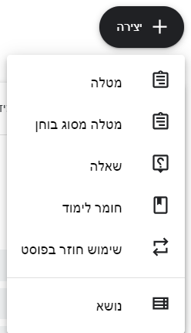
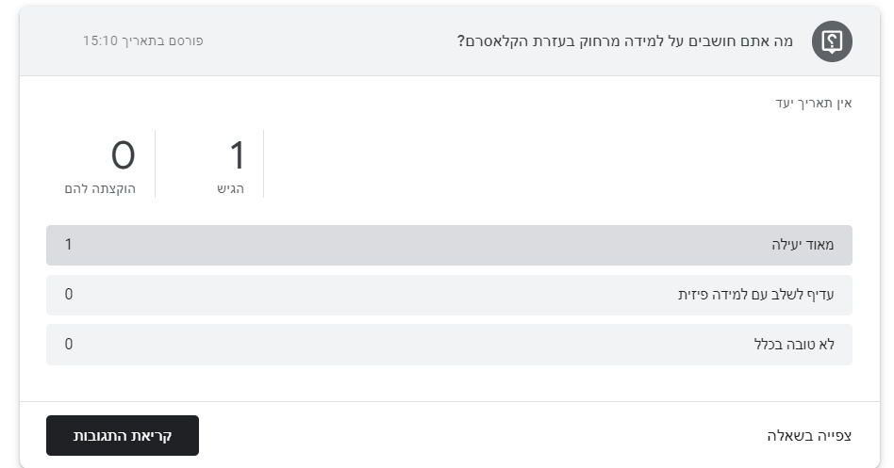
יצירת שאלה/ סקר
בוחרים את סוג השאלה
מזינים את השאלה
מזינים את האופציות/ התשובות
כך נראית השאלה אחרי שליחתה

Slide 16
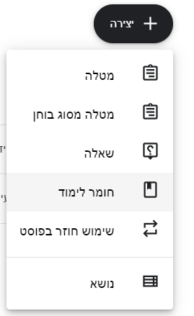
יצירת חומר לימוד
בדיוק כמו במטלות מזינים את כל השדות ומוסיפים קבצים ותוספות שרוצים
כאן
בוחרים למי
היא מיועדת
ומשייכים
אותה לנושא

Slide 17
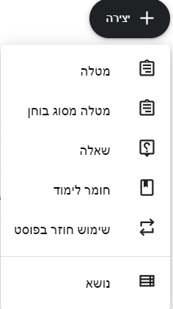
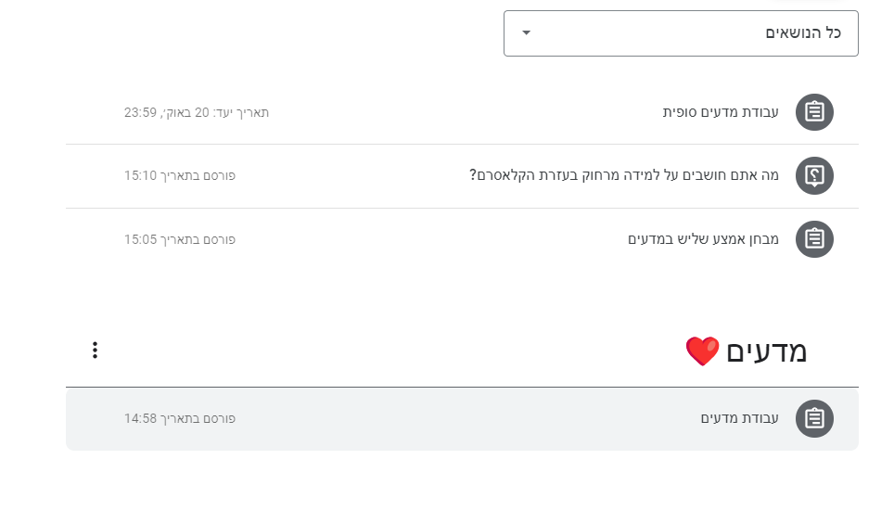
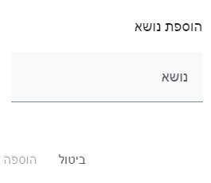
יצירת נושא
כדאי מאוד ורצוי לחלק את הכיתה לנושאים
מזינים שם לנושא
זה הנושא ניתן לגרור אליו מטלות וחומרים

Slide 18
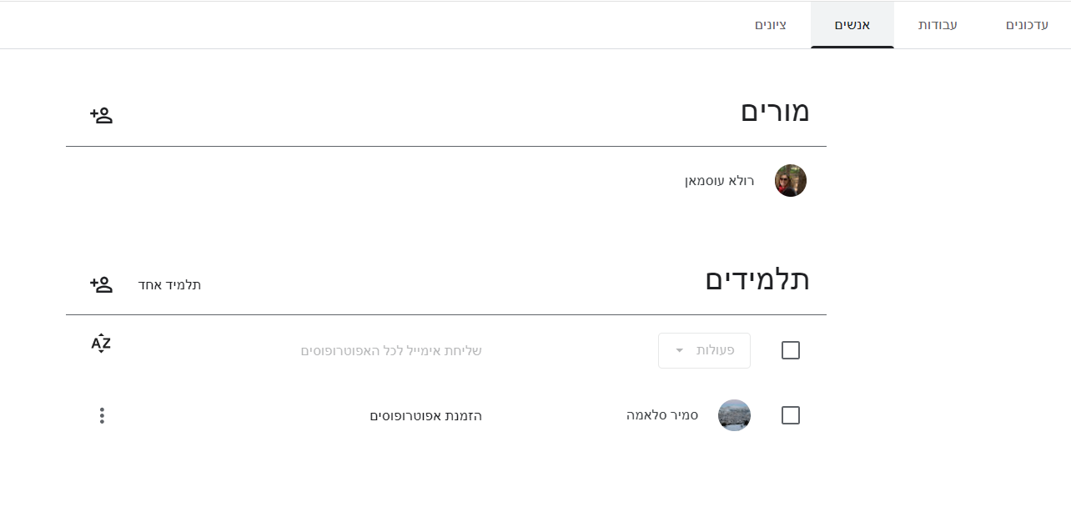
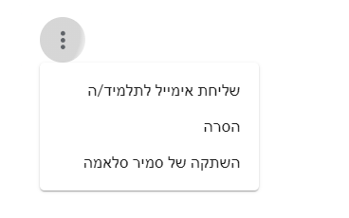
ניהול אנשים בכיתה
הזמנת מורים לכיתה
המספר האפשרי נע בין
25-50
הזמנת תלמידים לכיתה
פעולות שניתן לעשות עם תלמיד
בערך עד 2500 תלמיד

Slide 19
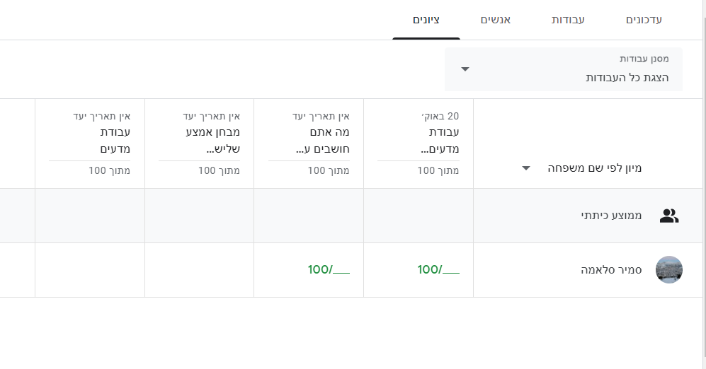
ציונים
בחלון זה ניתן לראות את כל הציונים
עם ממוצעים
למיין אותם
ואף להזין אותם

Slide 20
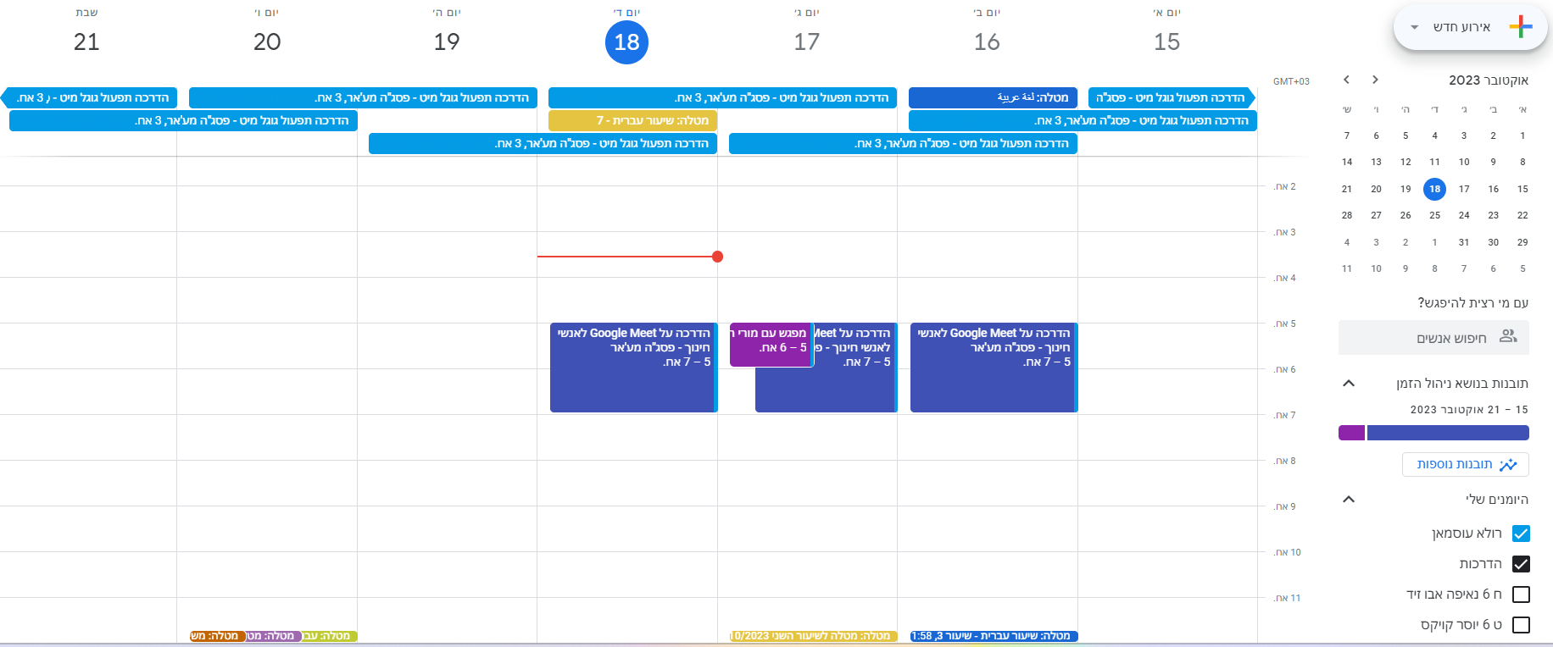
היומן של הכיתה
עבור כל כיתה שיוצרים מעודכן היומן עם המטלות
בצד שמאל של הכיתה

Slide 21
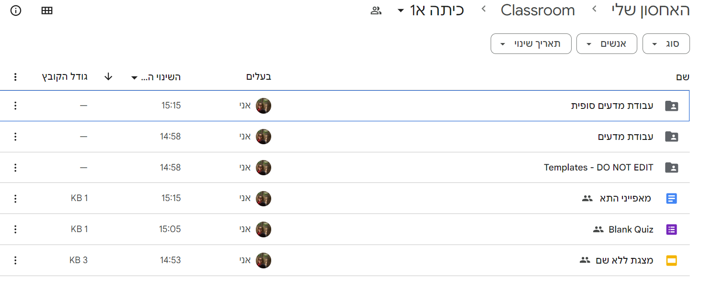
דרייב של הכיתה
לכל כיתה שיוצרים נוצר דרייב ייחודי
בצד שמאל של הכיתה

Slide 22
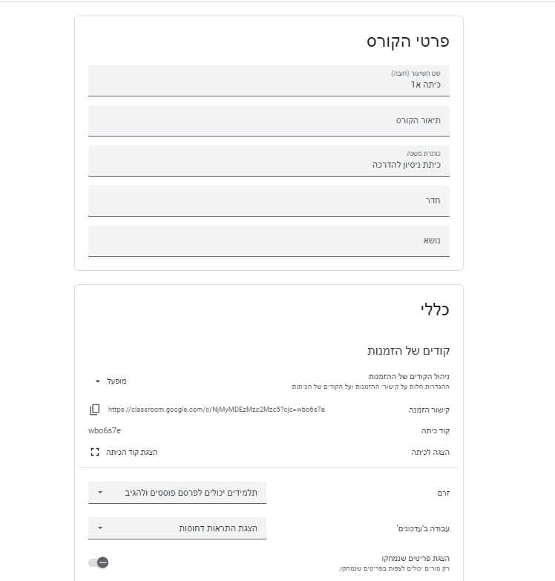
הגדרות של הכיתה
בצד שמאל של הכיתה

Slide 23
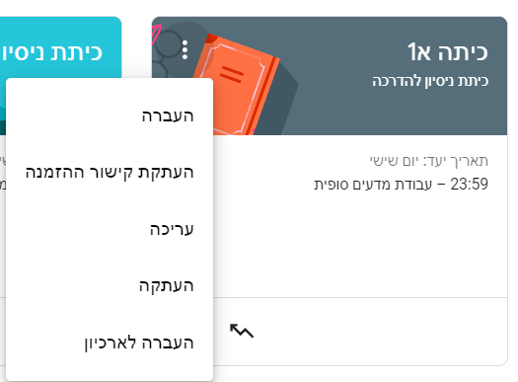
שכפול כיתה ומחיקת כיתה
בדף הבית
בלחיצה על שלוש הנקודות
עריכת כיתה שיצרנו
העתקת כיתה
העברת כיתה לארכיון

Slide 24
נושאים מתקדמים
נושאים מתקדמים בקלאסרום:
הפעלת דוחות מקוריות בבדיקת מטלות
https://support.google.com/edu/classroom/answer/9335816?hl=iw&authuser=0
שליחת סיכומים לאפוטרופוסים
https://support.google.com/edu/classroom/answer/6386354?hl=iw&authuser=0
אתר הפיקוח על החינוך המדעי והטכנולוגי במגזר הדרוזי והצ'רקסי
https://sites.google.com/edruze.org/esc/home?authuser=0

Slide 25
شكرًا على الإصغاء
תודה על ההקשבה
חפשו אותנו ברשתות החברתיות
مركز تطوير طواقم التّدريس - المغار - פסג"ה מע'אר

